Slide 1
ДОБРОВОЛЬЧЕСКАЯ ДЕЯТЕЛЬНОСТЬ
СТУДЕНЧЕСКИЕ ОТРЯДЫ АРХАНГЕЛЬСКОЙ ОБЛАСТИ
Владимир Соболев – руководитель
студенческих отрядов Архангельской области
8(960)019-07-37

Slide 2
ОСНОВНЫЕ НАПРАВЛЕНИЯ
ДОБРОВОЛЬЧЕСТВА ОТРЯДОВ
Реализация добровольческих акций, самая крупная – Молодежная патриотическая акция «Полярный десант» с 2014 года
Шефство (помощь раз в две недели) над социальными учреждениями (интернаты, приюты, школы, специализированные, колонии и др.)
Участие во Всероссийской акции взаимопомощи «Мы вместе»
Событийное добровольчество, ежегодно более 80 мероприятий, в т.ч. Межрегионального уровня
Адресная, точечная помощь нуждающимся

Slide 3
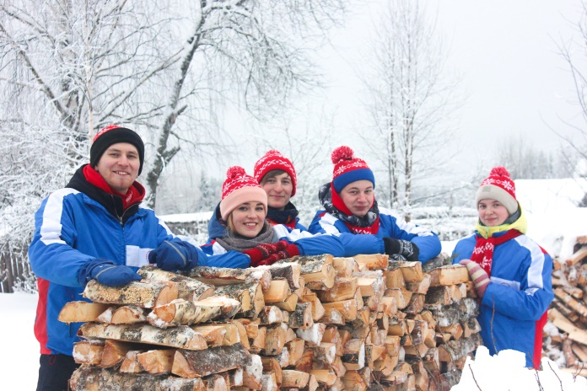
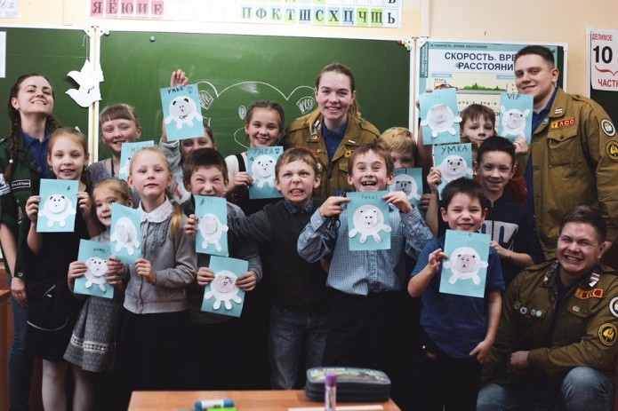
ЕЖЕГОДНАЯ АКЦИЯ
10
РАЙОНОВ ОБЛАСТИ
4500
Участники
мероприятий акции
ЧЕЛОВЕК
Вконтакте: https://vk.com/polar_desant
Трудовая адресная помощь населению,
на социальных объектах, более 150 адресов
Профориентация, спорт, интерактивные мероприятия
Творческий концерт

Slide 4
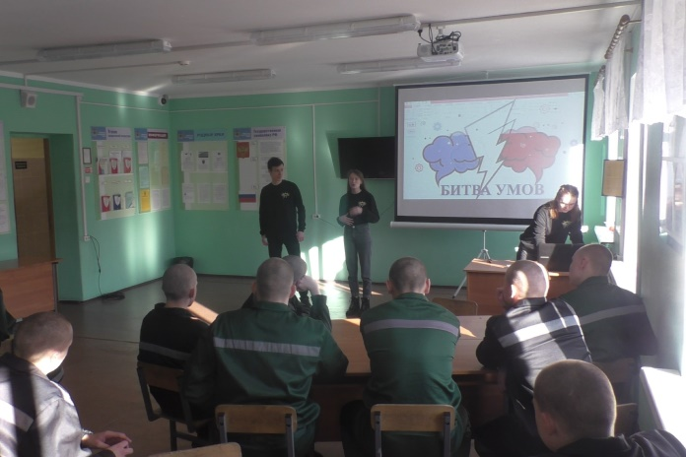
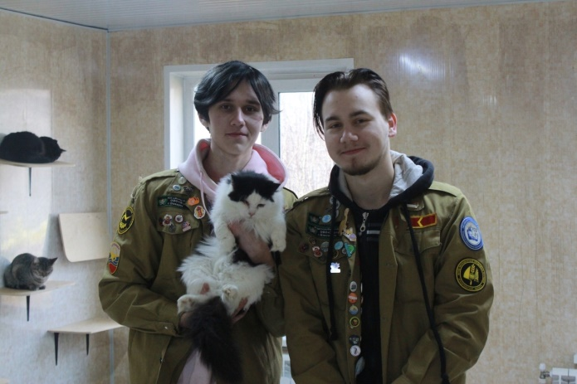
25
социальных учреждений
6 шт. - Специализированные (центры социального обслуживания пожилых, инвалидов и детей, интернаты, детские дома)
Архангельская воспитательная колония УФСИН по Архангельской области
9 шт. - Общеобразовательные школы
4 шт. - Приюты для животных
5 шт. – Иные организации

Slide 5
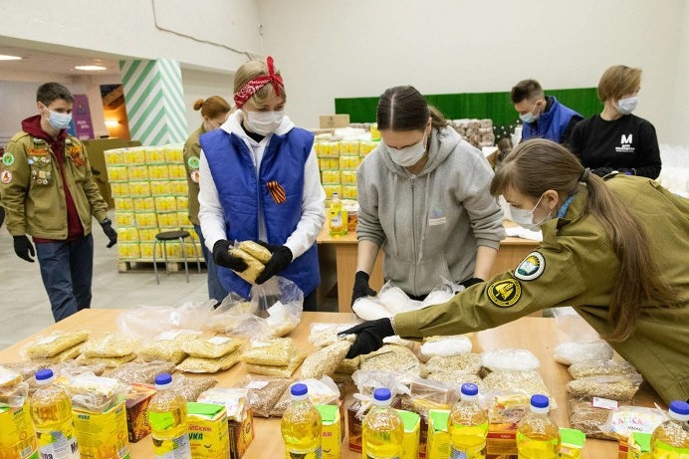
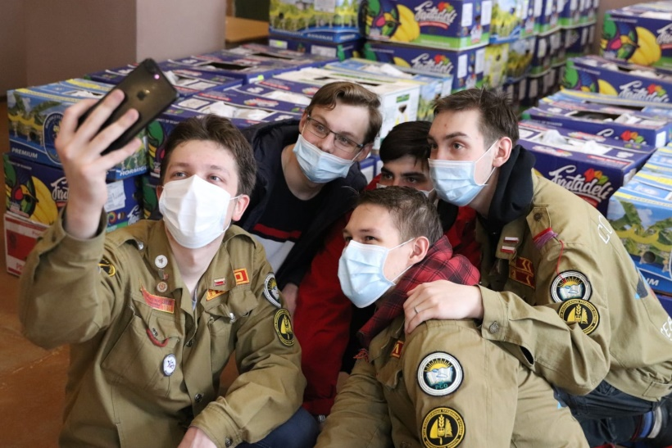
Более 100 человек из студенческих отрядов Архангельской области в 2020 году в пиковый период реализации акции приняли в ней участие: развозили постановления Роспотребнадзора; разгружали, формировали и разносили продуктовые наборы; помогали в медицинских организациях; точечно помогали нуждающимся.

Slide 6
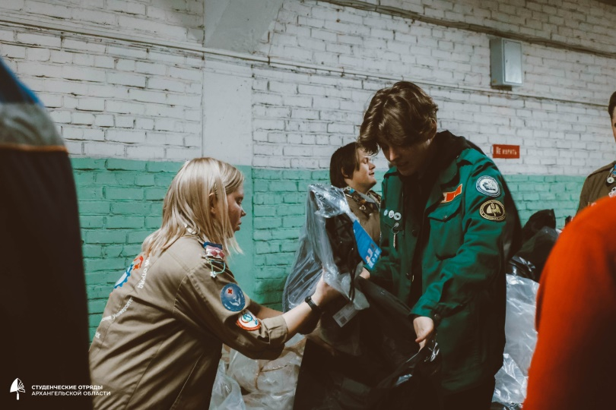
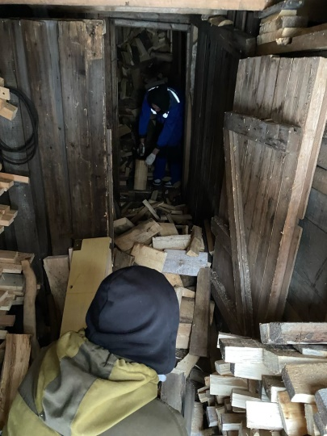
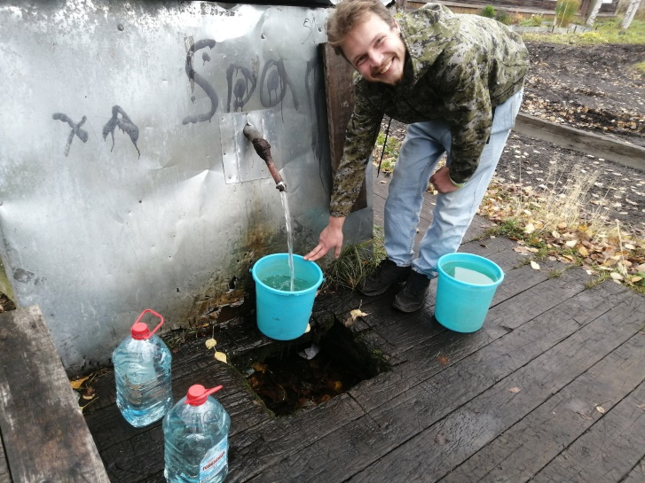
Более 60 человек из студенческих отрядов Архангельской области в 2022 году оказывают помощь семья военнослужащих: выполнение хозяйственных работ, электромонтаж, колка дров, принос воды и продуктов, иные просьбы семей. Комплектация гуманитарной помощи, погрузка.

Slide 7
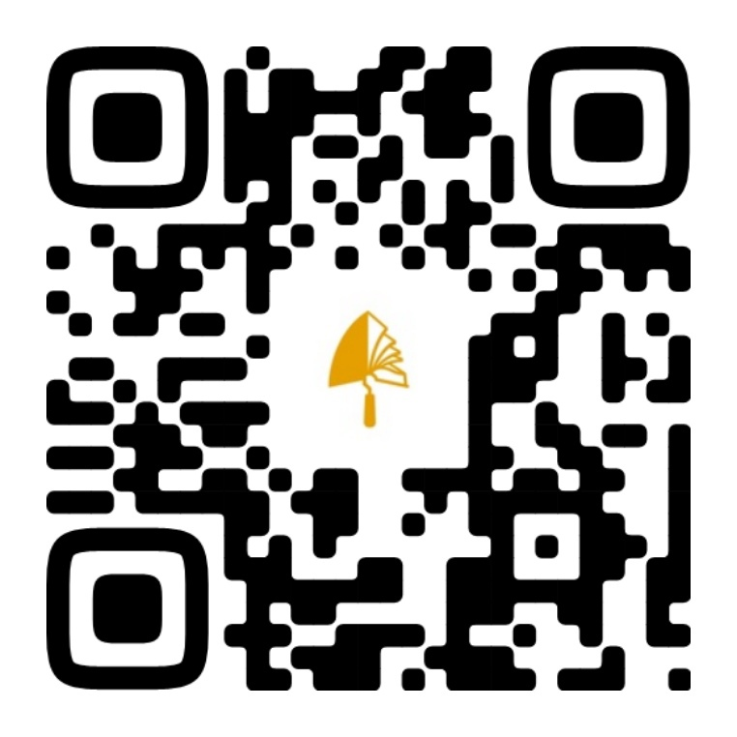
#ТрудКрут
Штаб-29.рф
8(8182)21-55-25

